Slide 1

Mater y Mis – Mawrth 2025

Slide 2

Mis diwethaf fe wnaethom ni ofyn os oeddech chi'n gwybod beth oedd yn wir a beth oedd yn ffug ar-lein.​
Dyma beth ddywedoch chi wrthym ni:

Slide 3




13% - y nifer ohonoch a ddywedodd y byddech yn riportio rhywbeth ar-lein a oedd yn ymddangos yn ffug
Dywedodd 74% ohonoch ei bod yn hawdd credu rhywbeth ffug ar-lein
Dywedodd 72% ohonoch eich bod yn fwy tebygol o gredu pethau sy'n dod o blatfformau rydych ch'n ymddiried ynddyn nhw
Dywedodd 61% ohonoch y gallai cwmnïau cyfryngau cymdeithasol neu wefannau ychwanegu rhybuddion neu labeli gwirio ffeithiau at bostiadau i helpu i atal gwybodaeth ffug rhag cael ei rhannu

Slide 4
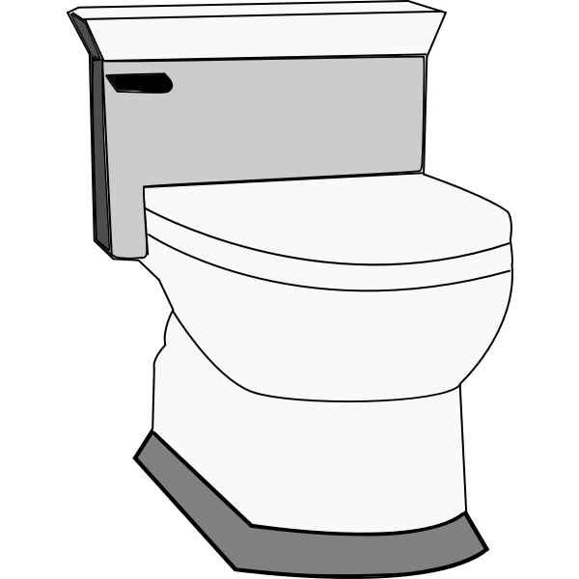
Mae Mater Mis Mawrth yn ymwneud â thoiledau ysgol.​
Rydym yn aml yn clywed pryderon plant a phobl ifanc am doiledau ysgol.
Cofiwch: Erthygl 19 – yr hawl i fod yn ddiogel
Erthygl 24 – yr hawl i fod yn iach

Slide 5
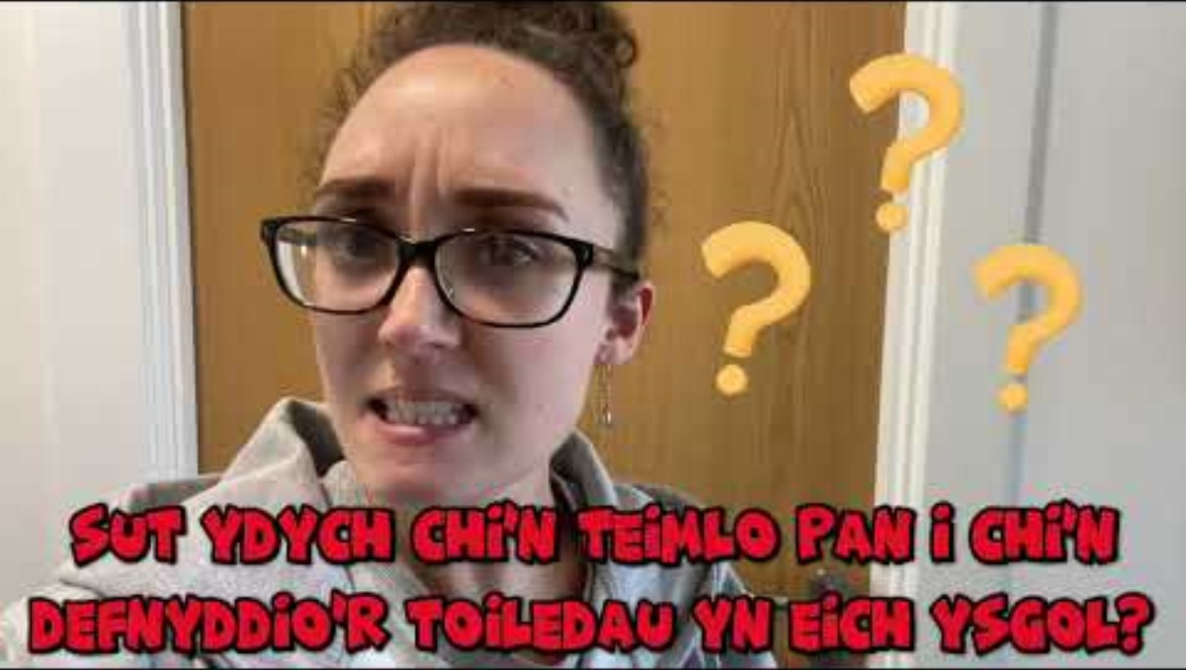
Notes:
Linc i'r fideo: https://youtu.be/QtDKAZjo9WU

Slide 6

Trafodwch fel pâr neu fel grŵp:
Beth yw’r rheolau yn eich ysgol?
Sut ydych chi’n teimlo pan chi'n defnyddio’r toiledau yn eich ysgol?
Sut byddech chi’n disgrifio toiledau eich ysgol?
Notes:
Mae deunyddiau ategol ar ein tudalen gwe i blant ag anghenion dysgu ychwanegol

Slide 7

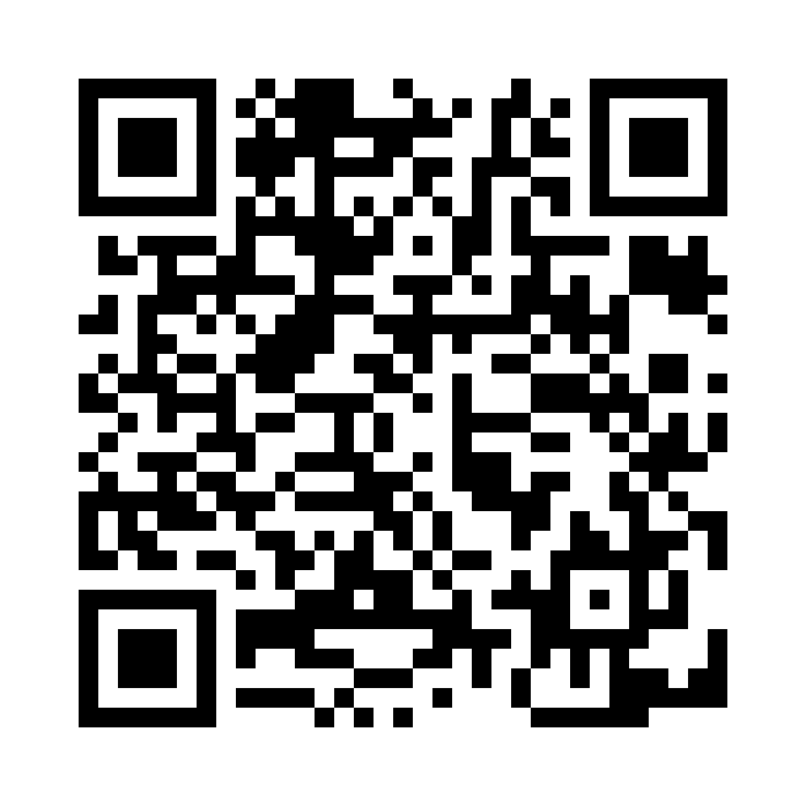
Rhannwch eich barn gyda ni gan ddefnyddio’r cod QR yr holiadur neu’r ddolen
(Gall pob person ifanc wneud hyn yn unigol neu gall athro ei wneud ar ran y dosbarth)
https://online1.snapsurveys.com/noclov
Notes:
Linc i'r holiadur: https://online1.snapsurveys.com/noclov

Slide 8

Os ydych chi'n poeni am unrhyw beth ar ôl sesiwn heddi, dylech siarad ag oedolyn rydych chi’n ymddiried ynddo
Gallech hefyd gysylltu â’n tîm Cyngor a chymorth:
0808 801 1000
cyngor@complantcymru.org.uk
www.complantcymru.org.uk
Notes:
You could also contact & speak to:
Childline – 0800 1111
Meic – 080880 23456

Slide 9

Diolch!
Bydd Mater y Mis nesaf ar gael ar ein gwefan ar
Ddydd Llun, Mawrth y 31ain

